Slide 2
Pujian Kepada Allah S.W.T.
الْحَمْدُ ِللهِ
Segala puji-pujian hanya bagi
Allah S.W.T.

Slide 3
Syahadah
أَشْهَدُ أَن لآ إِلَهَ إِلاَّ اللهُ وَحْدَهُ لاَ شَرِيْكَ لَهُ، وَأَشْهَدُ أَنَّ مُحَمَّدًا عَبْدُهُ وَرَسُوْلُهُ
Dan aku bersaksi bahawa sesungguhnya tiada tuhan melainkan Allah Yang Maha Esa, tiada sekutu bagiNya dan juga aku bersaksi bahawa Nabi Muhammad SAW itu adalah hambaNya dan RasulNya.

Slide 4
Selawat Ke Atas
Nabi Muhammad S.A.W
اللَّهُمَّ صَلِّ وَسَلِّمْ عَلَى سَيْدِنَا مُحَمَّدٍ
وَعَلَى ءَالِهِ وَصَحْبِهِ.
Ya Allah, Cucurilah rahmat dan sejahtera ke atas Nabi Muhammad SAW dan ke atas keluarganya serta para sahabatnya.

Slide 5
Pesanan Taqwa
اتَّقُوا الله، وَعَلِّقُوا الآمَالَ فِى الله، وَاتَّجِهُوْا إِلَيْهِ فِيْ حَلاَوَةِ الإِيْمَان، وَشُمُوْلِ الإِسْلاَم
Bertakwalah kepada Allah Taala. Sandarkan harapan saudara-saudara kepada Allah dan dekatinya melalui kemanisan iman dan kesyumulan Islam.

Slide 7
Riwayat Imam Bukhari yang bermaksud:
Setelah dipohon oleh ummat manusia yang sudah
tidak tahan lagi dengan keadaan huru-hara
di Padang Mahsyar untuk diketahui kedudukan mereka,
Baginda bersabda:
“Aku bangkit lalu pergi ke bawah Arasy, aku duduk bersujud kepada Tuhanku. Kemudian, Allah melapangkan aku dan mengilhamkan aku dengan segala pujian dan keindahan pujaan kepadaNya, akan laluan yang tidak pernah diberikan kepada sesiapa pun sebelumku. Lalu terdengar perintah: angkatlah kepalamu, pohonlah, nescaya kamu dikurniakan, dan mintalah syafaat, nescaya kamu diberikan syafaat. Aku pun mengangkat kepalaku dan memohon; ya Tuhanku, Ummatku ummatku. Wahai Tuhanku, Ummatku ummatku. Wahai Tuhanku, Ummatku ummatku... Lalu terdengar seruan: Wahai Muhammad; Bawalah masuk ke dalam Syurga daripada ummatmu, mereka yang tidak perlu dihisab, melalui pintu paling kanan Syurga.”

Slide 8
Sabda Rasulullah SAW
يَخْرُجُ قَوْمٌ مِنَ النَّارِ بِشَفَاعَةِ مُحَمَّدٍ صَلَّى اللهُ عَلَيْهِ وَسَلَّمَ
فَيَدْخُلُونَ الجَنَّةَ، يُسَمَّوْنَ الجَهَنَّمِيِّينَ رواه البخاري
“Akan keluar sekumpulan (umat) daripada Neraka dengan Syafaat Muhammad s.a.w., lalu mereka memasuki syurga. Mereka dinamakan Jahannamiyyun”

Slide 9
Kemuliaan dan keistimewaan baginda Rasulullah SAW
Syafaat memasukkan umat ke dalam syurga
Syafaat mengeluarkan umat yang menjalani
hukuman daripada neraka Jahannam.
Kita amat mengharapkan syafaat Rasulullah SAW
Perantaraan kepada Allah Taala untuk
mendapatkan kebaikan atau menolak kemudharatan.

Slide 10
Firman Allah dalam
Surah Taaha : Ayat 109
يَوْمَئِذٍ لاَّ تَنفَعُ الشَّفَاعَةُ إِلاَّ مَنْ أَذِنَ لَهُ الرَّحْمَنُ
وَرَضِيَ لَهُ قَوْلاً
“Pada hari itu, tidak lagi berfaedah syafaat kecuali orang yang diizinkan oleh Allah, dan orang yang diredhai perkataannya”

Slide 11
Syafaat terlaksana dengan
beberapa syarat
Mendapat redha dan izin Allah Taala
Menurut Ulama’
Syafaat Umum: Dikurniakan oleh Allah kepada hamba-hambanya yang soleh seperti para nabi, syuhada dan siddiqin.
Syafaat Khusus: Dikurniakan khusus kepada Nabi Muhammad SAW, iaitu syafaat menyegerakan proses hisab di hari kiamat.

Slide 12
Faktor-faktor yang membawa
kepada syafaat
Pertama
Keimanan yang mantap kepada Allah Taala
Sabda Rasulullah SAW
أَسْعَدُ النَّاسِ بِشَفَاعَتِي يَوْمَ القِيَامَةِ مَنْ قَالَ:
خَالِصًا مِنْ قِبَلِ نَفْسِهِ رواه البخاري
Orang yang paling bahagia dengan syafaatku di hari kiamat ialah orang yang mengucap
لاَ إِلَهَ إِلاَّ اللهُ

Slide 13
Kedua
Menjawab Azan muazzim dan memohon
Dikurniakan wasilah kepada Rasulullah SAW
selepas berselawat
Sabda Rasulullah SAW
مَنْ قَالَ حِينَ يَسْمَعُ النِّدَاءَ: اللَّهُمَّ رَبَّ هَذِهِ الدَّعْوَةِ التَّامَّةِ، وَالصَّلاَةِ القَائِمَةِ آتِ مُحَمَّدًا الوَسِيلَةَ وَالفَضِيلَةَ، وَابْعَثْهُ مَقَامًا مَحْمُودًا الَّذِي وَعَدْتَهُ، حَلَّتْ لَهُ شَفَاعَتِي يَوْمَ القِيَامَةِ. رواه البخاري
Sesiapa yang berdoa selepas mendengar azan: “Ya Allah Tuhan bagi azan yang sempurna dan sembahyang yang didirikan, kurniakanlah kepada penghulu kami Nabi Muhammad saw al-wasilah dan kemuliaan. Bangkitkanlah Baginda pada kedudukan yang terpuji yang telah Engkau janjikan. Sesungguhnya Engkau tidak memungkiri janji”, nescaya layaklah baginya syafaatku pada hari Kiamat.

Slide 14
Ketiga
Banyak berselawat kepada Rasulullah SAW
Sabda Rasulullah SAW
مَنْ صَلَّى عَلَيَّ حِينَ يُصْبِحُ عَشْرًا وَحِينَ يُمْسِي عَشْرًا أَدْرَكَتْهُ شَفَاعَتِي يَوْمَ الْقِيَامَةِ . رواه الطبراني
Sesiapa yang berselawat kepadaku, ketika pagi, sepuluh kali selawat dan ketika petang, sepuluh kali selawat, nescaya syafaatku di hari Qiamat dikurniakan kepadanya.

Slide 15
Keempat
Mencintai Allah dan Rasulnya dengan mendalam
Sabda Rasulullah SAW
يَا رَسُولَ اللهِ، مَتَى السَّاعَةُ قَائِمَةٌ؟ قَالَ: «وَيْلَكَ، وَمَا أَعْدَدْتَ لَهَا» قَالَ: مَا أَعْدَدْتُ لَهَا إِلاَّ أَنِّي أُحِبُّ اللهَ وَرَسُولَهُ، قَالَ: «إِنَّكَ مَعَ مَنْ أَحْبَبْتَ». رواه البخاري
Wahai, Rasulullah, bilakah Qiamat berlaku? Nabi s.a.w bertanya: Apakah yang kamu sediakan untuk menghadapi hari Qiamat. Jawab sahabat itu; Tidak aku sediakan untuk menghadapi Qiamat melainkan sesungguhnya aku sangat cinta kepada Allah dan RasulNya. Sabda Nabi s.a.w; Engkau sudah pasti bersama dengan orang yang engkau sayangi.

Slide 16
Menghayati Sunnah dan Menuruti jejak langkah Rasulullah SAW
Menterjemahkan kecintaan kepada Rasulullah SAW.
Seharusnya kita mengambil tahu nasib malang yang menimpa saudara seagama.
Berusaha meningkatkan kedudukan umat dan sentiasa bersifat pengasih dan penyayang sesama Islam.

Slide 17
Firman Allah dalam
Surah At-Taubah Ayat 128
لَقَدْ جَاءكُمْ رَسُولٌ مِّنْ أَنفُسِكُمْ عَزِيزٌ عَلَيْهِ مَا عَنِتُّمْ حَرِيصٌ عَلَيْكُم بِالْمُؤْمِنِينَ رَؤُوفٌ رَّحِيمٌ
Sesungguhnya telah datang kepada kamu seorang Rasul dari golongan kamu sendiri, yang menjadi sangat berat kepadanya sebarang kesusahanmu, yang sangat inginkan kebaikan bagimu, (dan) amat belas lagi penyayang kepada orang yang beriman

Slide 18
PENUTUP
بَارَكَ اللهُ لِيْ وَلَكُمْ فِى الْقُرْآنِ الْعَظِيْمِ وَنَفَعَنِي وَإِيَّاكُمْ بِمَا فِيْهِ مِنَ الأيَاتِ وَالذِّكْرِ الْحَكِيْمِ وَتَقَبَّلَ مِنِّي وَمِنْكُمْ تِلاوَتَهُ إِنَّهُ هُوَ السَّمِيعُ الْعَلِيْمُ. أَقُوْلُ قَوْلِيْ هَذَا وَأَسْتَغْفِرُ اللهَ الْعَظِيْمَ لِيْ وَلَكُمْ وَلِسَائِرِ الْمُسْلِمِيْنَ وَالْمُسْلِمَاتِ وَالْمُؤْمِنِيْنَ وَالْمُؤْمِنَاتِ الأَحْيَاءِ مِنْهُمْ وَالأَمْوَاتِ، فَاسْتَغْفِرُوْهُ، إِنَّهُ هُوَ الْغَفُوْرُ الرَّحِيْمُ.

Slide 19
Doa Antara Dua Khutbah
Aamiin Ya Rabbal Aalamin..
Tuhan Yang Memperkenankan Doa Orang-orang Yang Taat, Berilah Taufik Kepada Kami
Di Dalam Mentaatimu, Ampunilah Kepada
Mereka Yang
Memohon Keampunan.
Aamiin

Slide 21
Pujian Kepada Allah S.W.T.
الْحَمْدُ لِلَّهِ
Segala puji-pujian hanya bagi Allah S.W.T.

Slide 22
Syahadah
أَشْهَدُ أَن لآ إِلَهَ إِلاَّ اللهُ وَحْدَهُ لاَ شَرِيْكَ لَهُ، وَأَشْهَدُ أَنَّ مُحَمَّدًا عَبْدُهُ وَرَسُوْلُهُ
Dan aku bersaksi bahawa sesungguhnya tiada tuhan melainkan Allah Yang Maha Esa, tiada sekutu bagiNya dan juga aku bersaksi bahawa Nabi Muhammad SAW itu adalah hambaNya dan RasulNya.

Slide 23
Selawat Ke Atas
Nabi Muhammad S.A.W
اللَّهُمَّ صَلِّ وَسَلِّمْ عَلَى عَبْدِكَ وَرَسُوْلِكَ مُحَمَّدٍ
وَّعَلَى أَلِهِ وَصَحْبِه.
Ya Allah, Cucurilah rahmat dan sejahtera ke atas junjungan kami Nabi Muhammad S.A.W dan keluarganya serta para sahabatnya .

Slide 24
Pesanan Taqwa
اتَّقُوا الله، وَتَمَسَّكُوْا بِدِيْنِكُمْ وَاثْبُتُوْا عَلَى أَمْرِه.
Bertakwalah kepada Allah Taala, berpegang teguh kepada agama Islam dan tetap istiqamah dalam urusan agama.

Slide 26
Selawat

Slide 27
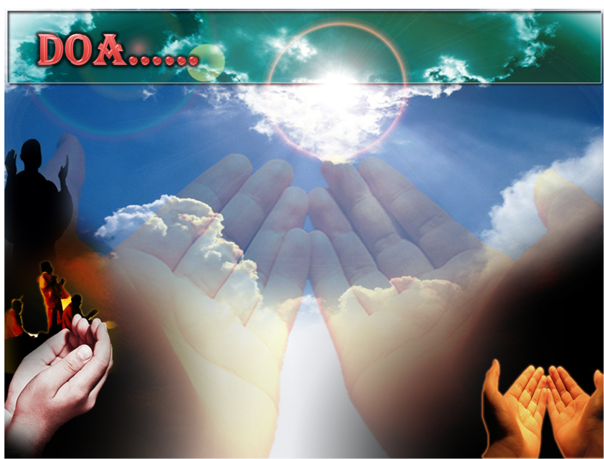
اللَّهُمَّ اغْفِرْ لِلْمُؤْمِنِيْنَ وَالْمُؤْمِنَاتِ، وَالمُسْلِمِيْنَ وَالْمُسْلِمَاتِ الأَحْيَاءِ مِنْهُمْ وَالأَمْوَات. إِنَّكَ سَمِيْعٌ قَرِيْبٌ مُجِيْبُ الدَّعَوَات.
Ya Allah, Ampunkanlah Dosa Golongan mu’minin Dan Mu’minaat, Muslimin Dan Muslimat, Samada Yang Masih Hidup Atau Yang Telah Mati. Sesungguhnya Enkau Maha Mendengar dan Maha Memakbulkan Segala Permintaan.

Slide 28
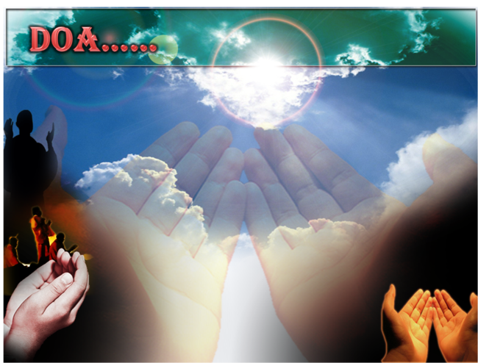
اللَّهُمَّ أَلِّفْ بَيْنَ قُلُوْبِنَا، وَأَصْلِحْ ذَاتَ بَيْنِنَا، وَاجْعَلْنَا مِنَ الرَّاشِدِيْن. اللَّهُمَّ أَحْسِنْ عَاقِبَتَنَا فِى الأُمُوْرِ كُلِّهَا، وَأَجِرْنَا مِنْ خِزْيِ الدُّنْيَا وَعَذَابِ الأَخِرَة، يَا رَبَّ الْعَالَمِيْن.
Ya Allah, lembutkanlah hati-hati kami..perbaikilah hubungan antara kami. Dan jadilah kami golongan yang mendapat bimbingan daripadaMu.
Ya Allah.. Perelokkan kesudahan kami dalam segala hal semuanya, dan lindungilah kami daripada kehinaan di dunia dan di akhirat. Wahai Tuhan sekalian alam..

Slide 31
Ya Allah Ya Tuhan kami, ampunilah segala dosa kesalahan kami, dosa kesalahan ibubapa kami yang kami kasihi, golongkanlah mereka di kalangan orang-orang yang dikurniakan rahmat dan barakah di dunia hinggan akhirat.
Ya Allah, kurniakanlah kepada kami keluarga yang bahagia, masyarakat yang sejahtera, yang terpelihara dari amalan-amalan bid’ah dan khurafat. bimbinglah kami Ya Allah ke jalan kebenaran, jalan hidayah, dan jalan kejayaan di dunia dan akhirat.

Slide 32
رَبَّنَا ظَلَمْنَا أَنْفُسَنَا وَإِنْ لَمْ تَغْفِرْ لَنَا وَتَرْحَمْنَا لَنَكُوْنَنَّ مِنَ الْخَاسِرِيْنَ. لآ إِلَهَ إِلاَّ أَنْتَ سُبْحَانَكَ إِنَّا كُنَّا مِنْ الظَّالِمِيْنَ. رَبَّنَا آتِنَا فِي الدُّنْيَا حَسَنَةً وَفِي الآخِرَةِ حَسَنَةً وَقِنَا عَذَابَ النَّارِ. وَصَلَّى اللهُ عَلىَ سَيِّدِنَا مُحَمَّدٍ وَعَلىَ آلِهِ وَصَحْبِهِ وَسَلَّمْ. وَالْحَمْدُ للهِ رَبِّ الْعَالَمِيْنَ.
Ya Allah …
Kami Telah Menzalimi Diri Kami Sendiri
Dan Sekiranya Engkau Tidak Mengampunkan Kami Dan Merahmati Kami Nescaya Kami Akan Menjadi Orang Yang Rugi.
Tiada Tuhan Melainkan Engkau Maha suci Engkau Sesungguhnya kami di kalangan orang-orang
yang menzalimi diri
Ya Allah…
Kurniakanlah Kepada Kami Kebaikan Di Dunia Dan Kebaikan Di Akhirat Serta Hindarilah Kami Dari Seksaan Neraka.

Slide 33
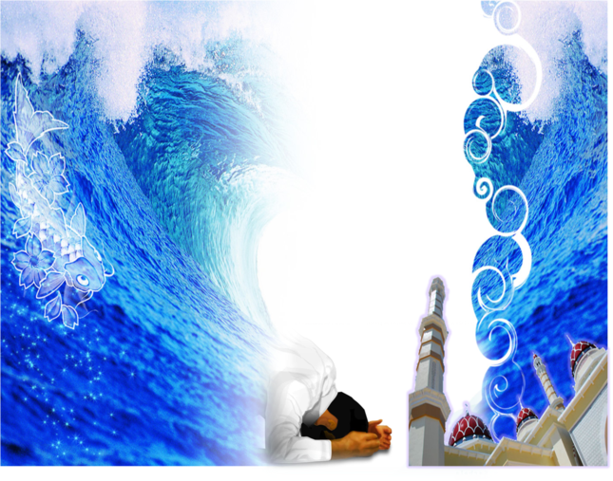
Wahai Hamba-hamba Allah….
Sesungguhnya ALLAH menyuruh berlaku adil, dan berbuat kebaikan, serta memberi bantuan kepada kaum kerabat dan melarang daripada melakukan perbuatan-perbuatan keji dan mungkar serta kezaliman. Ia mengajar kamu (dengan suruhan dan larangannya ini) supaya kamu mengambil peringatan mematuhinya.

Slide 34
Maka Ingatlah Allah Yang Maha Agung Nescaya Dia Akan Mengingatimu
Dan Bersyukurlah Di Atas Nikmat-nikmatnya Nescaya Dia Akan Menambahkan Lagi Nikmat Itu Kepadamu, dan Pohonlah
Dari Kelebihannya, Nescaya Akan Diberikannya Kepadamu. Dan Sesungguhnya Mengingati Allah Itu Lebih Besar (Faedah Dan Kesannya) Dan (Ingatlah) Allah Mengetahui Apa Yang Kamu Kerjakan.

Slide 35
